Slide 1
2021 2차 전공 프로젝트
서울시 하천 복원의
미세먼지 저감효과 예측
그린네어(Green + Air)
공하영 박나영 이예찬 조용상

Slide 2
CONTENTS
01 프로젝트 개요
기획 배경 및 목표
진행 계획
02 프로젝트 분석
- 데이터 수집 및 전처리
- 데이터 시각화
03 분석결과
- 데이터 결과
04 보완점 및 느낀점

Slide 3
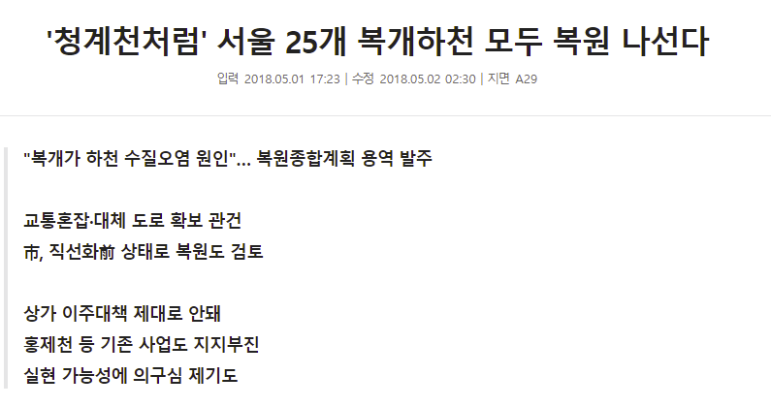
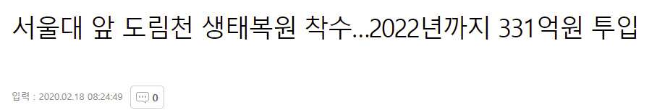
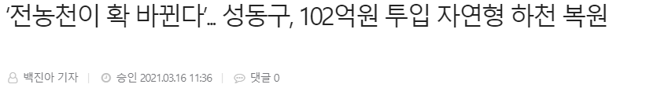
01
서울시 하천 복원 계획
프로젝트 개요

Slide 4
01
하천의 미세먼지 저감효과
프로젝트 개요
바람길
녹지
도시 내 바람길 조성으로 여름철 미세먼지 7% 감소 효과
도심에 녹지공간 확충으로 미세먼지 저감효과 제공
나무 심기로 공기질 개선에 기여
논의 중인 서울특별시 복개하천 복원의 미세먼지 저감효과를 예측하고
서울의 공기질 개선에 유용한지 검토

Slide 5

01
사용 데이터 목록
프로젝트 개요
미세먼지 관측 데이터
교통량 데이터
토지 이용 데이터
녹지 데이터
기상 데이터

Slide 6
01
진행 계획
프로젝트 개요
기존 하천 복원 지점의
미세먼지 저감효과를 측정
청계천, 도림천 등 하천근처 미세먼지 관측소와
도심 내 관측소를 비교하고 하천이
제공하는 미세먼지 저감효과를 회귀분석으로 측정
(복원하천 미세먼지 – 도심 미세먼지)
=
X1*교통량 + X2*도심밀집도 +
X3*근처녹지면적 + Z*복원 하천면적
(혹은 더미변수)
측정한 하천의 효과를 기준으로
향후 진행하는 서울시내 하천복원
사업의 미세먼지 저감효과를
예측하는 모델 구축

Slide 7
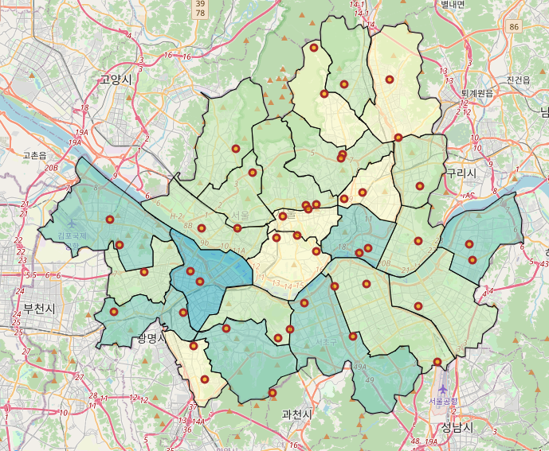
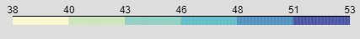
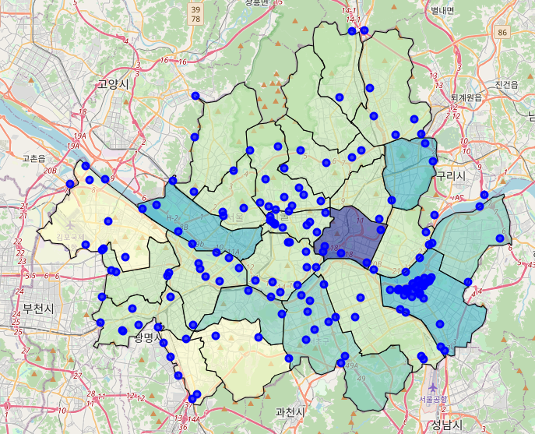
02
데이터 수집 및 전처리
프로젝트 분석
미세먼지 관측 데이터 및 교통량 데이터
변수1 : 미세먼지
서울시 구별 미세먼지 펑균량(2015~2020)
- 서울특별시 대기환경정보( https://cleanair.seoul.go.kr/ )
- 2015 ~ 2020 연도별 대기환경 정보 데이터 사용
영등포구
● 미세먼지 측정소
변수2 : 교통량
서울시 구별 평균 교통량(2015~2020)
- 서울특별시 교통 정보 시스템( https://topis.seoul.go.kr/ )
중랑구
마포구
성동구
송파구
● 교통량 측정소

Slide 8
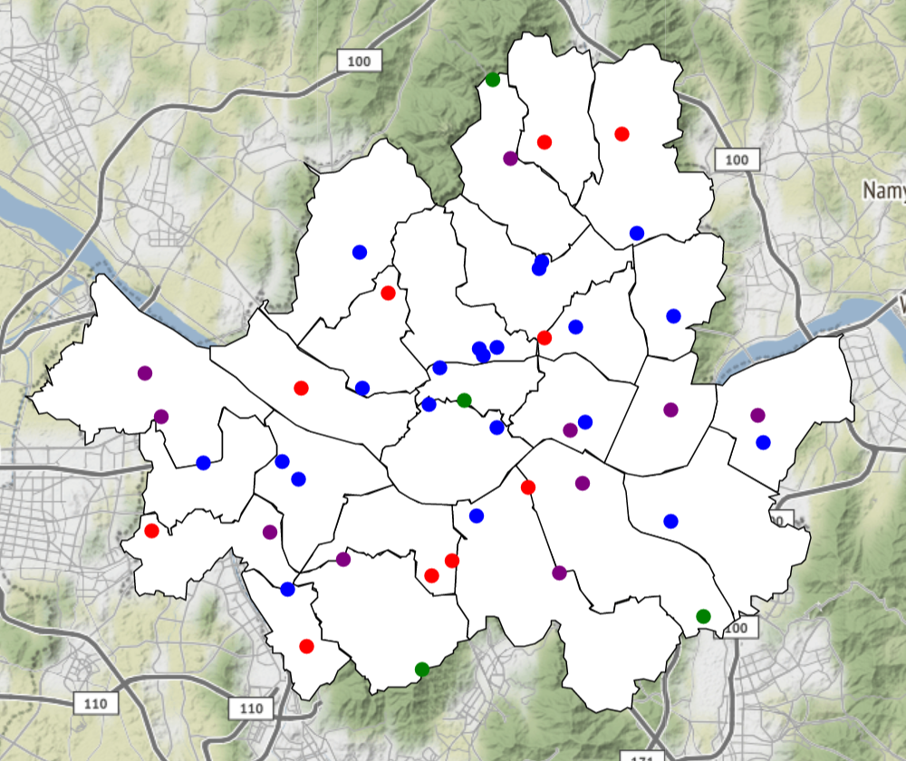
02
데이터 수집 및 전처리
프로젝트 분석
토지이용데이터
변수3 : 주거밀집도
‘소상공인시장진흥공단_상가(상권)정보.csv’
2015~2020
공공데이터포털(https://www.data.go.kr/)
위도, 경도 활용하여 관측소 반경 500m 이내 상가 추출 후 비율로 정리
관측소명 | 음식 | 소매 | 생활서비스 | 숙박 | 학문/교육 | 부동산 | 관광/여가/오락 | 스포츠
중구 | 43.53915 | 41.9478 | 9.102482 | 1.973265 | 1.400382 | 1.273074 | 0.636537 | 0.127307
종로구 | 16.97667 | 75.58336 | 3.855259 | 0.811633 | 0.980724 | 0.913088 | 0.87927 | 0
 |  | 〮〮〮 |  |  |  | 〮〮〮
미세먼지 관측소 주변 용도지역(2015~2020)
주거밀집도 = 음식 + 소매 + 생활서비스
: 음식, 소매, 생활서비스 비율이 높을 수록 주거지역, 낮을 수록 상업지역, 공업지역으로 지정
● 주거지역
● 상업지역
● 공업지역
● 녹지지역

Slide 9
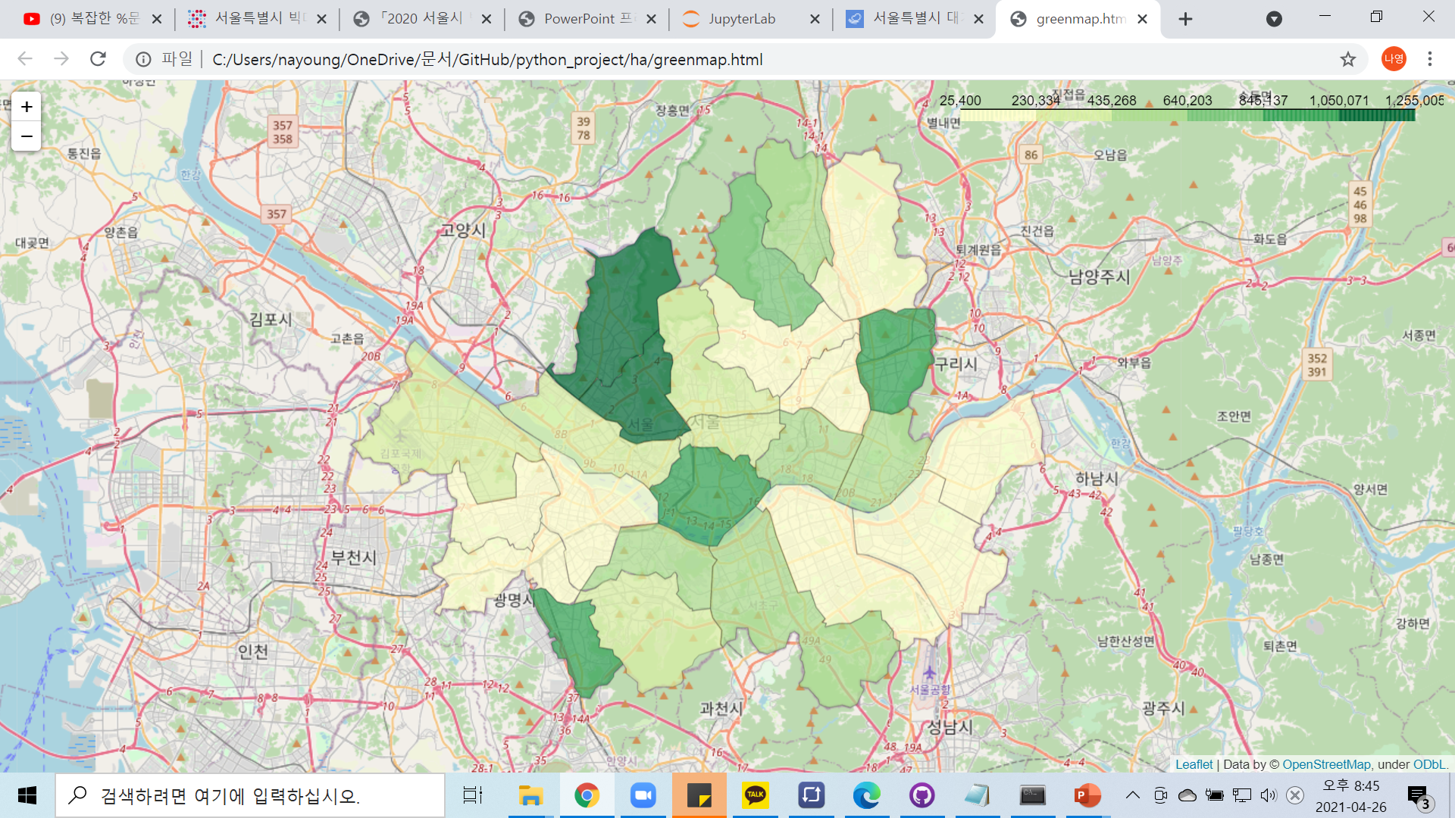

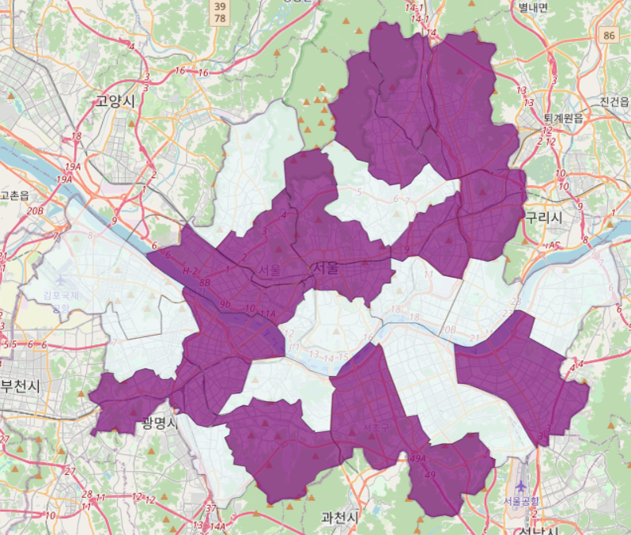
02
데이터 수집 및 전처리
프로젝트 분석
녹지 데이터
변수4 : 녹지면적
미세먼지 관측소 주변 녹지면적
- 서울열린데이터광장
( https://data.seoul.go.kr/ )
- 서울시 녹지현황 통계 사용
- 통계 누락값은 지도를 사용하여 직접 측정
변수5 : 1km 내 복원하천 유무
지역별 복원하천 유무
- 서울열린데이터광장
( https://data.seoul.go.kr/ )
- 서울시 녹지현황 통계 사용? (수정)

Slide 10
02
데이터 수집 및 전처리
프로젝트 분석
기상 데이터
변수6 : 평균기온
변수7 : 평균풍속
변수8 : 강수량합

Slide 11
03
데이터 처리 결과
프로젝트 결과
가나다라마바사

Slide 12
03
데이터 처리 결과
프로젝트 결과
가나다라마바사

Slide 13

03
보완점 및 느낀점
프로젝트 마무리
가나다라마바사

Slide 14
03
보완점 및 느낀점
프로젝트 마무리
가나다라마바사

Slide 15

Thank you

